Slide 1
eSignature
Créer un circuit de signature
Vous pouvez créer un « Circuit » pour la signature d’un document, et intégrer plusieurs personnes dans le procédure de validation.
Connectez-vous sur à l’ENT (ent.univ-paris1.fr) et cherchez « eSignature ».
Creative Commons BY-NC-SA v3 soumise au droit français
Juillet 2019 / DSIUN
FICHE AIDE
UNIVERSITÉ PARIS 1
PANTHÉON SORBONNE
DIRECTION DU SYSTÈME D’INFORMATION ET DES USAGES NUMÉRIQUES

Slide 2
eSignature > Circuit
Assistant de création
Vous pouvez passer par le menu « Outils > Assistant de création de demande » :
• pour demander la validation d’un document selon un Circuit préexistant,
• ou pour créer un nouveau Circuit de validation dont vous avez besoin.

Slide 3
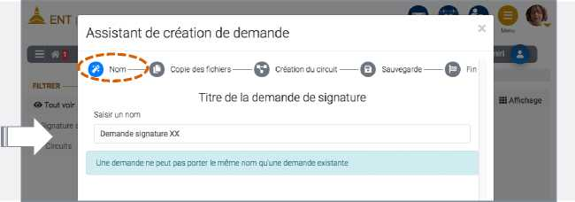
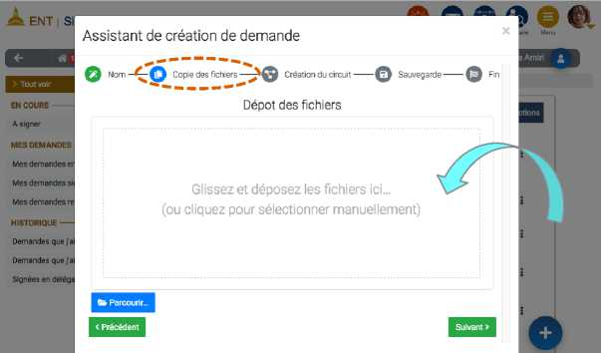
eSignature > Circuit
Choisir votre document à signer
1) Saisir un nom
Donner un nom à votre demande de signature.
2) Déposer votre document pdf
Sélectionner le document à faire signer :
• soit par le bouton « Parcourir »
• soit par glisser / déposer de fichier.
DSIUN
^ FICHE AIDE 3

Slide 4
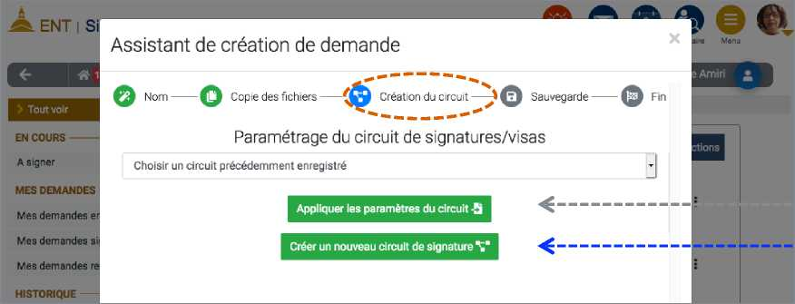
eSignature > Circuit
Lancer la création d’un Circuit
3) Créer un nouveau Circuit de signature
(ou choisissez un circuit préexistant).
Appliquer un circuit existant
Créer un nouveau
Circuit
DSIUN
FICHE AIDE
4

Slide 5
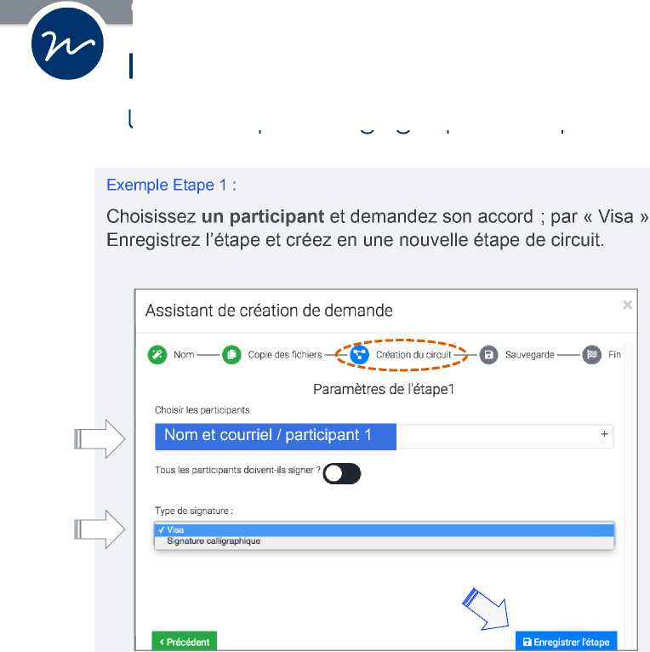
eSignature > Circuit
Les étapes de Circuit
Un Circuit peut engager plusieurs personnes avec différents types d’accords.
Exemple Etape 2 :
Choisissez un participant et demandez son accord, par « Signature calligraphique ». Puis terminez le Circuit.
Assistant de création de demande
X
Nom-----Copie des fichiers-----Création du circuit-----Sauvegarde-----
Paramètres de I'étape2
Choisir les participants
Pour terminer le circuit
fs Terminer
B Enregistrer l'étape
DSIUN
FICHE AIDE 5

Slide 6
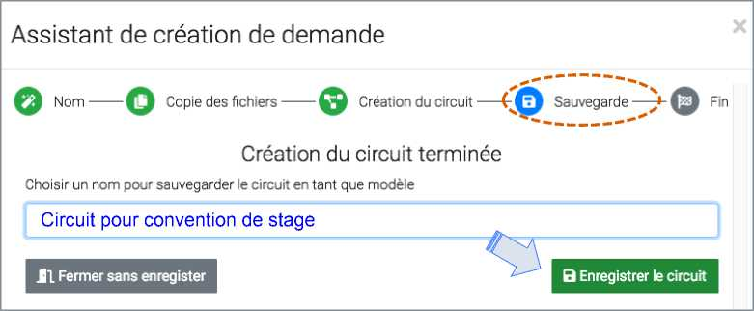
eSignature > Circuit
Donner un nom à votre Circuit avant de l’enregistrer
Le Circuit que vous venez de créer pour la signature d’un document est désormais sauvegardé ;
• il peut être utilisé pour d’autres demandes de signatures de documents.
Pour cela, il suffit d’appliquer le circuit existant à votre demande de signature (au début de cette procédure, page 4).
DSIUN
FICHE AIDE 6

Slide 7
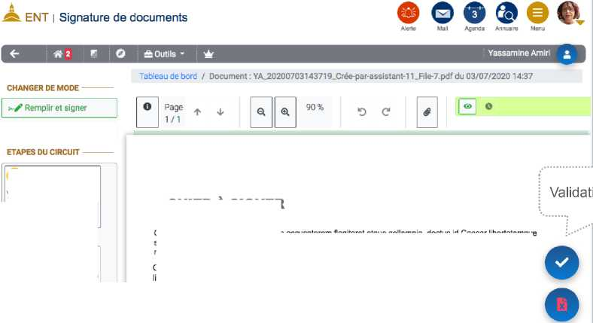
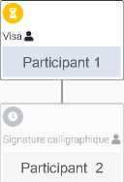
eSignature > Circuit
Exemple d’affichage de Circuit
Lors de la validation du document, les participants observent le Circuit de validation en marge du document. Dans cet exemple, vous avez demandé le « Visa » d’une personne, puis la « Signature » d’un.e responsable.
Etape 1 :
participant 1 donne son Visa
Etape 2 :
participant 2 pose sa Signature
type « Visa »
FICHIER À SIGNER
Cumque pertinacius ut legum gnarus accusatorem flagitaret atque sollemnia, doctus id Caesar libertatemque superbiam ratus tamquam obtrectatorem audacem excarnificari praecepit, qui ita evisceratus ut cruciatibus membra deessent, inplorans caelo iustitiam, torvum renidens fundato pectore
Cumque pertinacius ut legum gnarus accusatorem flagitaret atque sollemnia, doctus id Caesar libertatemque superbiam ratus tamquam obtrectatorem audacem excarnificari praecepit, qui ita evisceratus ut cruciatibus membra deessent, inplorans caelo iustitiam, t
DSIUN
FICHE AIDE
7

Slide 8
eSignature > Circuit
Consultez aussi le Guide des services numériques de Paris 1 :
Version étudiants : h"p://ent.univ-paris1.fr/gun
Version personnels : h"p://ent.univ-paris1.fr/gun-pers
Contact DSIUN pour toutes informations complémentaires :
Tél. : +33 (0) 1 44 07 89 65 | Courriel : assistance-dsiun@univ-paris1.fr
DSIUN
FICHE AIDE
8

